Slide 1
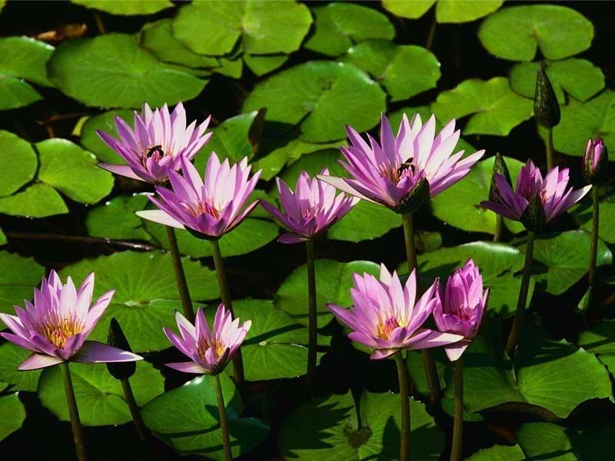
স্বাগতম

Slide 2
উপস্থাপনায়-
মোঃ ফারজুল ইসলাম
সহকারী শিক্ষক (বিজ্ঞান),
আতুরি আদর্শ উচ্চ বিদ্যালয়
গাজীপুর সদর-গাজীপুর

Slide 3
পাঠ পরিচিতি
শ্রেণি : অষ্টম
বিষয় : সাধারণ বিজ্ঞান
অধ্যায় : বিংশ
সময় : ৪০ মিনিট।

Slide 4
শিখনফল
১। উন্নত জাতের মুরগির সংজ্ঞা দিতে পারবে ।
২। উন্নত জাতের মুরগির বৈশিষ্ট্য বণর্না করতে
পারবে ।
৩। উন্নত জাতের মুরগি পালন পদ্ধতি ব্যাখ্যা দিতে
পারবে ।
৪। দেশী মুরগির চেয়ে উন্নত জাতের মুরগি পালন
করা লাভ
জনক ব্যাখ্যা করতে পারবে ।

Slide 5
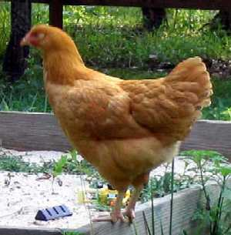
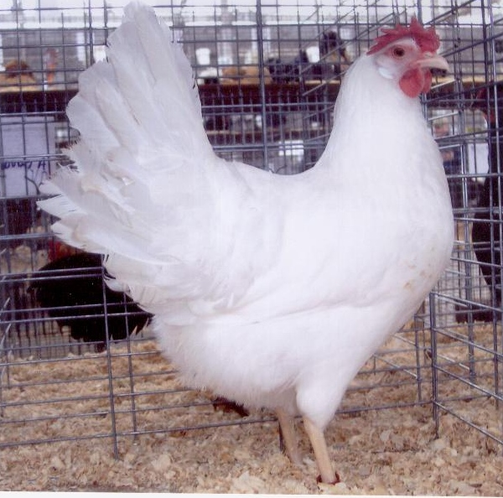
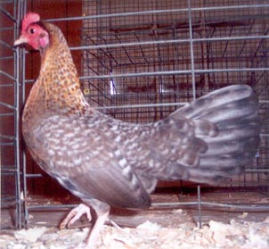
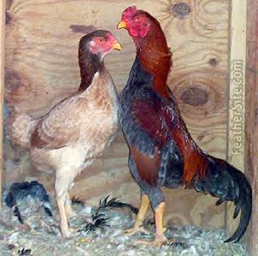

Slide 6
মুরগি পালন

Slide 7
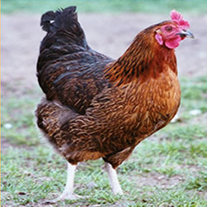
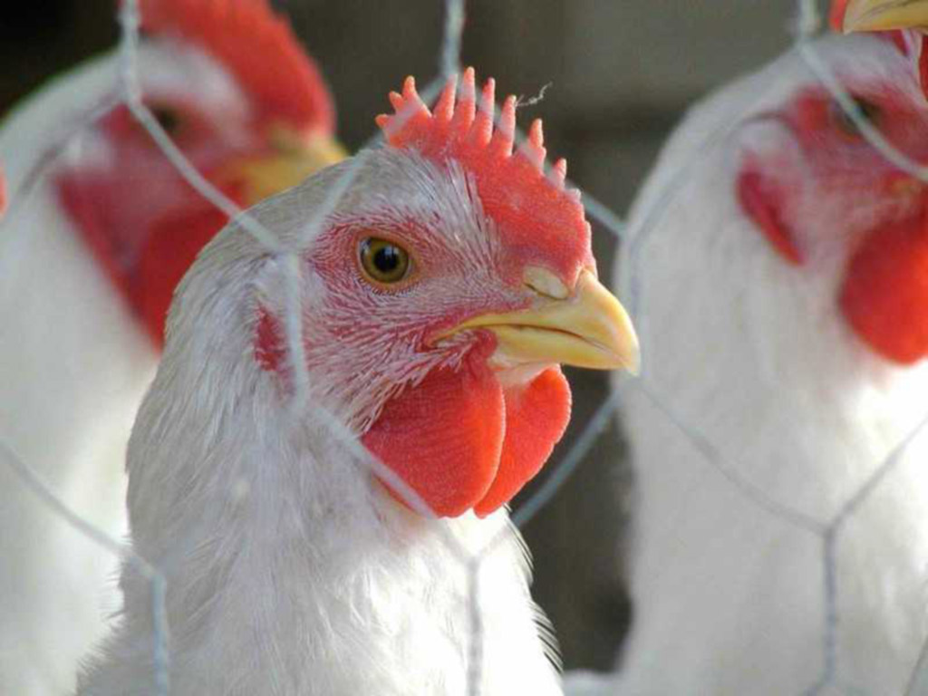
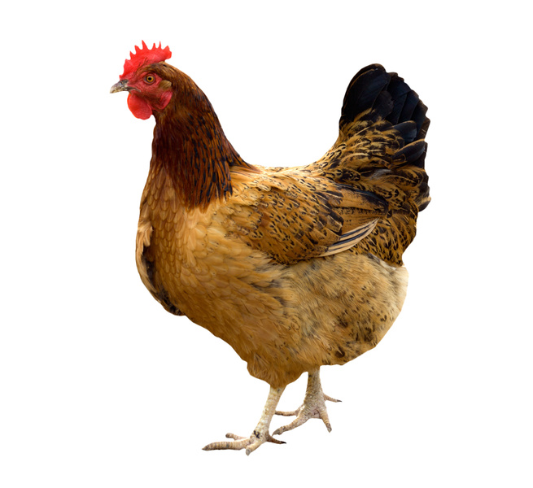
ভূম্যসাগরীয় জাত (লেগহর্ন )
আমেরিকান জাত (রোড আইল্যান্ড্রেড)
ইংলিশ জাত (ব্রয়লার )
দেশীয় জাত

Slide 8
একক কাজ
১। কোন জাতের মুরগি ডিমের জন্য বিখ্যাত।
২। আমেরিকান জাতের মুরগি রং কেমন ?
৩।ব্রয়লার কোন জাতের মুরগি ?

Slide 9
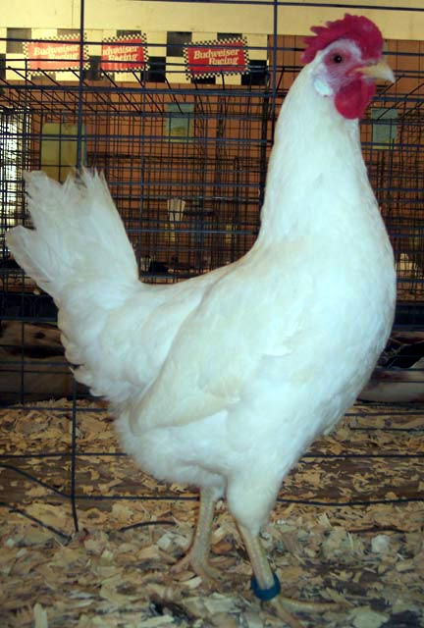
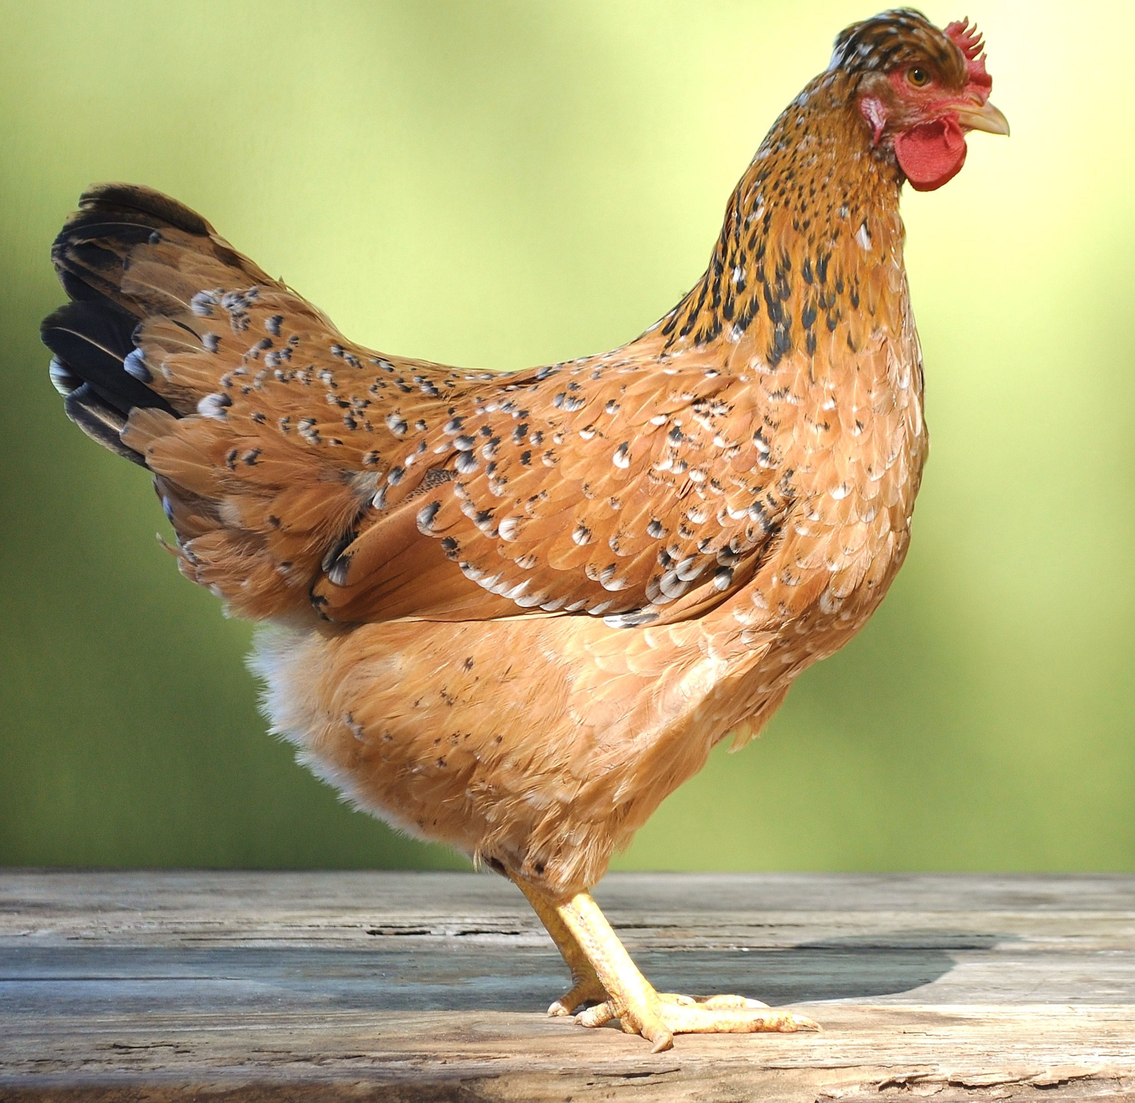
হোয়াইট লেগহর্ন
আস্ট্রালর্প

Slide 10
জোড়ায় কাজ
১।হোয়াইট লেগহর্ণ জাতের মুরগি
বৈশিষ্ট্য বনর্না কর।

Slide 11
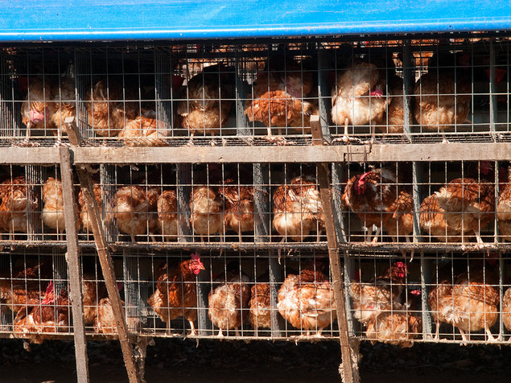
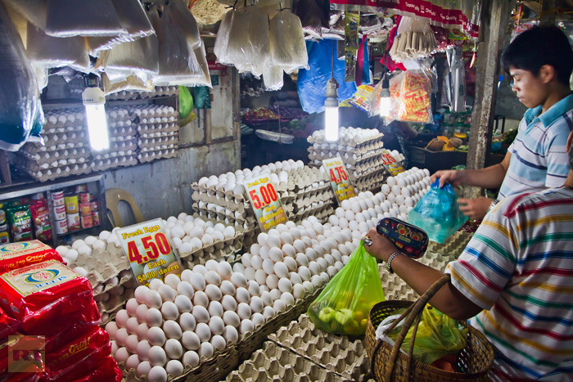
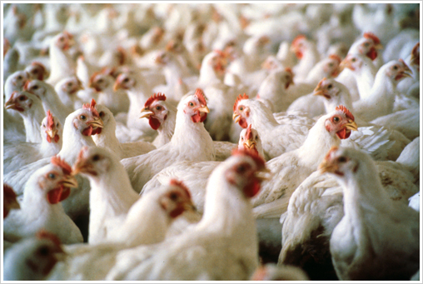
খাঁচায় মুরগি পালন

Slide 12
দলীয় কাজ
১। খাচায় বা আবদ্ধ আবস্থায়
মুরগি
পালনের সুবিধা গুলো
ব্যাখা কর।

Slide 13
দলীয় কাজের উত্তর মিলিয়ে নাও-
সুবিধা:
১। কম জায়গায় বেশি মুরগি পালন করা যায়।
২। ডিম নষ্ট কম হয়।
৩। খাদ্য অপচয় কম হয়।
৪। অসুস্থ মুরগি সহজে চিহ্নিত করা যায়।
৫। দুই/ তিন দিন পরপর মুরগির মল পরিষ্কার
করা যায়।

Slide 14
মূল্যায়ন
# আচিল কোন জাতের মুরগি ?
# ইংলিশ জাতের মুরগির বৈশিষ্ট্য কর।
# আমেরিকা জাত ও এশিয় জাতের মধ্যে পাথর্ক্য
ব্যাখ্যা কর ।
# আচিল জাতের মুরগি বাংলাদেশের কোন অঞ্চলে
বেশি দেখা
যায় ব্যাখ্যা কর ।

Slide 15
বাড়ির কাজ
1.হোয়াইটন লেগহর্ণ মুরগি পালন করা লাভজনক যক্তিসহকারে
ব্যাখ্যা কর।

Slide 16
ধন্যবাদ

